Slide 1
深層学習に基づく 4 コマ漫画の感情推定と マルチモーダル化への検討
ソフトウェアシステム研究グループ
高山 裕成
Notes:
「深層学習に基づく4 コマ漫画の感情推定とマルチモーダル化への検討」と題しまして,
ソフトウェアシステム研究グループの高山が発表いたします.

Slide 2
発表の流れ
はじめに
データセット
要素技術
実験手順・設定
結果・考察
まとめと今後の課題
Notes:
発表の流れはこのようになっております.

Slide 3
発表の流れ
はじめに
データセット
要素技術
実験手順・設定
結果・考察
まとめと今後の課題
Notes:
まず, はじめに

Slide 4



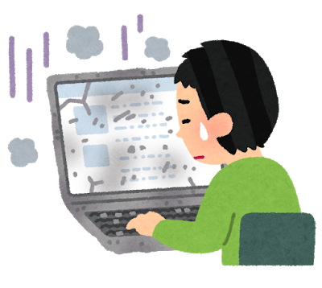

はじめに
Notes:
近年, 人工知能の発展を受けて, 音楽や小説などの創作物理解が注目されていますが, これらは未だに難しいタスクであると考えられています．
本実験ではその中でも,

Slide 5
はじめに
コミック工学
Notes:
マンガの理解, コミック工学に注目しました.
コミック工学では

Slide 6
はじめに
コミック工学
[自然言語]
セリフ・オノマトペ
[画像]
キャラクタ・背景
Notes:
自然言語と画像から構成されるマルチモーダルなデータを扱います.
画像処理に関する研究は数多く報告されていますが,
自然言語処理による研究は少ないのが現状です.

Slide 7
はじめに
コミック工学
[自然言語]
セリフ・オノマトペ
[画像]
キャラクタ・背景
Notes:
よって本実験では, 自然言語処理を扱います.

Slide 8
はじめに
[実験目的]
コミックの内容理解
[タスク]
4 コマ漫画のセリフの感情推定
Notes:
そして, 実験目的をコミックの内容理解とし,
そのためのタスクとしてセリフの感情推定を設定しました.

Slide 9
発表の流れ
はじめに
データセット
要素技術
実験手順・設定
結果・考察
まとめと今後の課題
Notes:
次にデータセットについて説明します.

Slide 10
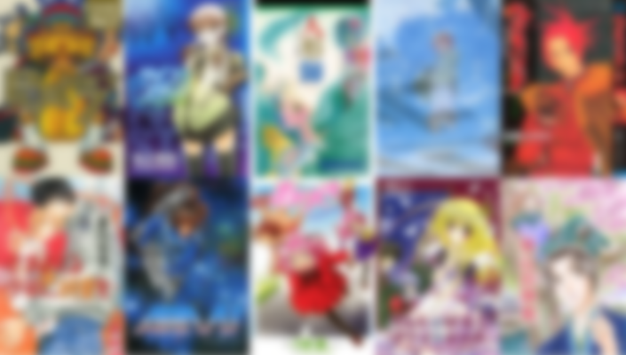
Manga109
市販の109冊のコミックによって構成
画像周りのアノテーションは充実
作者による感情アノテーションなし
Y.Matsui, K.Ito, Y.Aramaki, A.Fujimoto, T.Ogawa, T.Yamasaki, K.Aizawa, Sketch-based Manga Retrieval using Manga109 Dataset, Multimedia Tools and Applications, Springer, 2017
T.Ogawa, A.Otsubo, R.Narita, Y.Matsui, T.Yamasaki, K.Aizawa、Object Detection for Comics using Manga109 Annotations, arXiv:1803.08670
Notes:
漫画を対象としたデータセットとしてはManga 109が知られています.
画像周りのアノテーションは充実していますが, 作者による感情アノテーションはありません.
我々がアノテートすることは可能ですが, アノテートされたラベルが作者の意図と異なる可能性があります.

Slide 11
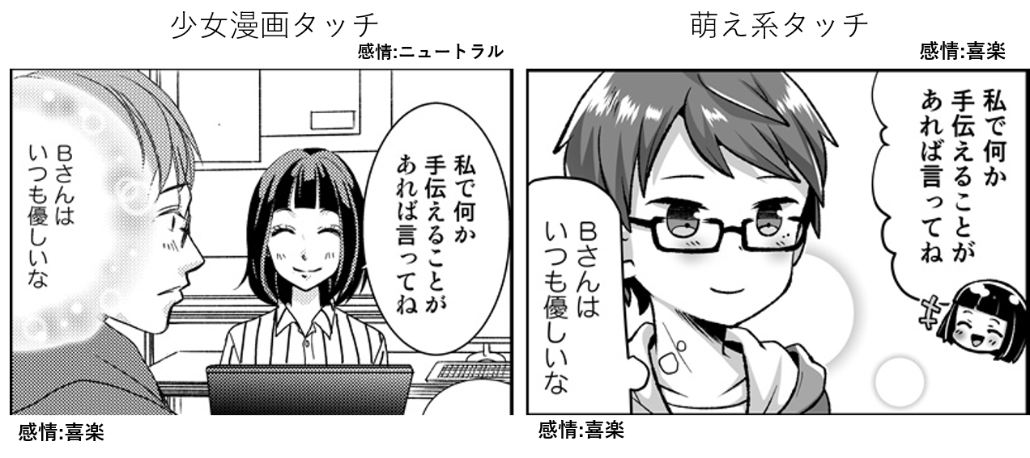
4 コマストーリーデータセット
少女漫画タッチ
萌えタッチ
©作画：高科りさ
（シナリオ：(株) スポマ播村早紀/大阪工業大学 上野未貴）
©作画：棟田ウメコ
（シナリオ： (株) スポマ播村早紀/大阪工業大学 上野未貴）
複数の漫画家が同一プロットの下, 作成
パーツごとのレイヤー分け
作者による感情アノテーションあり
4 コマ漫画ストーリーデータセット（創作者と人工知能: 共作実現に向けた
創作過程とメタデータ付与 4 コマ漫画ストーリーデータセット) 上野未貴
Notes:
よって本実験で用いるデータセットがこの「4コマストーリーデータセット」です.
このデータセットは複数の漫画家が同一プロットの下, 作成しており, いくつかのタッチに分かれています.
そして作者による感情アノテーションがされていることが大きな特徴です.
図の通り, 女性の発言に対して, 右側は”喜楽”, 左側は”ニュートラル”と設定しており,
同一プロットであっても作者の感性によって感情ラベルのつけ方が異なることが分かります.

Slide 12
・感情ラベル (全 7 種類)
・タッチ (全 5 種類)
ギャグタッチ 少女漫画タッチ 少年漫画タッチ
青年漫画タッチ 萌えタッチ ※各 10 話ずつ
ニュートラル 喜楽 驚愕 恐怖 悲哀 憤怒 嫌悪
Notes:
このデータセットはこれらの５つのタッチがあり, それぞれ10話まで存在します.
そして感情ラベルとしては, ニュートラル, 喜楽, 驚愕, 恐怖, 悲哀, 憤怒, 嫌悪の７種類存在します.

Slide 13
発表の流れ
はじめに
データセット
要素技術
実験手順・設定
結果・考察
まとめと今後の課題
Notes:
次に要素技術について説明します.

Slide 14
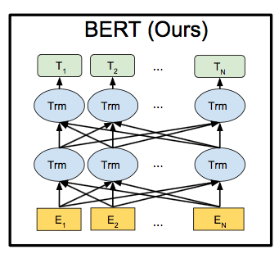
BERT
Bidirectional Encoder Representations from Transformer
複数の双方向 Transformer に基づく汎用言語モデル
事前学習済みモデルを他のタスクに転移学習することが容易
Devlin, Jacob and Chang, Ming-Wei and Lee, Kenton and Toutanova, Kristina.
BERT: Pre-training of Deep Bidirectional Transformers for Language Understanding. 2018.

Slide 15
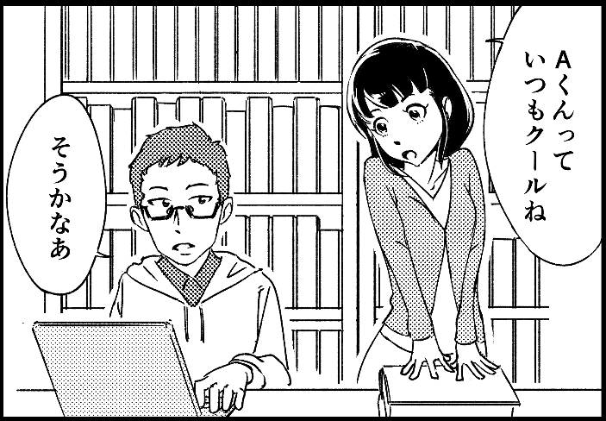
Illustrarion2Vec
タグ予測
('monochrome', 0.83),
('1girl', 0.72),
('1boy', 0.54),
('glasses', 0.44),
('short hair', 0.41),
('japanese clothes’, 0.31)…
ベクトル
dim : 4096

Slide 16
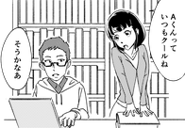
Illustrarion2Vec
('monochrome', 0.8345),
('1girl', 0.7218),
('1boy', 0.5427),
('glasses', 0.4438),
('short hair', 0.4149),
('japanese clothes’, 0.3128)

Slide 17
発表の流れ
はじめに
データセット
要素技術
実験手順・設定
結果・考察
まとめと今後の課題
Notes:
次に実験手順および設定について説明します.

Slide 18
実験手順
Doc2Vec で得たセリフの分散表現を用いた感情推定
正例クラス：喜楽 負例クラス：その他 の 2 クラス分類
[セリフ]
[分かち書き]
[分散表現]
Bさんはいつも
優しいな
B さん は いつも 優しい な
[0.0012, -0.0042, … , 0.0034]
次元数：300
Juman++
Doc2Vec
Notes:
本実験ではDoc2Vecで得たセリフの分散表現を用いた感情推定を行います.
しかし, データ数と解析の難しさの問題から, 7種類ある感情ラベルのうち,
喜楽のみを正例クラス, その他をすべて負例クラスとした2クラス分類とします.
流れとしては, データセットから抽出したセリフをJuman++を用いて分かち書きを獲得し,
それを先ほど紹介したDoc2Vecのモデルによって300次元の分散表現へと変換します.

Slide 19
実験
時系列を考慮しないセリフの感情推定
時系列を考慮したセリフの感情推定
Notes:
実験1では時系列を考慮しない場合の推定を
実験2では時系列を考慮した場合の推定を行いました.
時系列を考慮するとは, “あるセリフの感情を推定したいときに, 過去のセリフも考慮する” ということです.

Slide 20
実験
時系列を考慮しないセリフの感情推定
=> 1 つのセリフを入力
=> 1 つの感情ラベルを出力
=> 多層パーセプトロン (MLP), SVM, Random Forest による比較
[識別器]
[出力]
[分散表現]
MLP
喜楽
[[0.0012, -0.0042, … , 0.0034],
[-0.0113, 0.0607, … , 0.0255],
・
・
[0.0067, -0.3421, … , 0.0345]]
or
？
SVM
or
その他
or
RF
次元数： (バッチサイズ × 300)
Notes:
実験1では1つのセリフを入力したときに1つの感情ラベルを出力します.
これを3層の多層パーセプトロン, SVM, RandomForestによって比較しました.
入力の次元は(バッチサイズ × 300)となります.

Slide 21
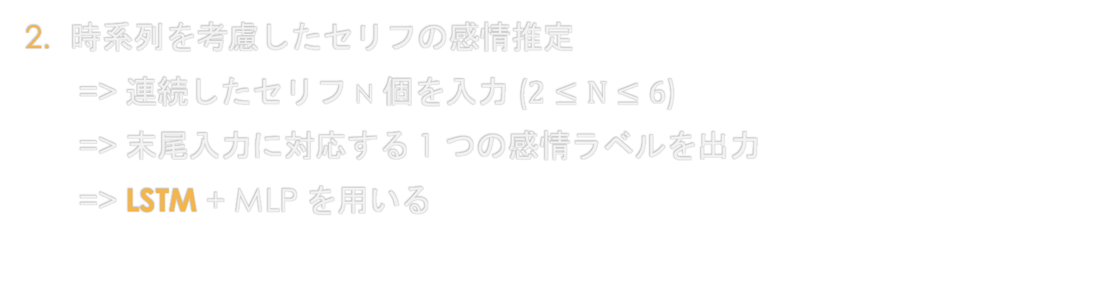
実験
時系列を考慮したセリフの感情推定
=> 連続したセリフ n 個を入力 ($2≤N≤6$)
=> 末尾入力に対応する 1 つの感情ラベルを出力
=> LSTM + MLP を用いる
[出力]
実験 1 と同じ次元
実験 1 と同じ
パラメータ
喜楽
LSTM
？
MLP
[分散表現]
or
その他
次元数： (バッチサイズ × 時系列長 N × 300)
Notes:
実験２では
連続したセリフN個を1文ずつ入力し, 末尾のセリフに対応する1つの感情ラベルを出力します.
実験1と同じパラメータである多層パーセプトロンの前にLSTMを挟み, 最後の隠れ層の出力 と 実験1での入力 の次元を合わせることで

Slide 22
実験
時系列を考慮したセリフの感情推定
=> 連続したセリフ n 個を入力 ($2≤N≤6$)
=> 末尾入力に対応する 1 つの感情ラベルを出力
=> LSTM + MLP を用いる
時系列を考慮した
分散表現に変換
できるのでは？
[出力]
実験 1 と同じ次元
同じ
パラメータ
喜楽
LSTM
？
MLP
[分散表現]
or
その他
次元数： (バッチサイズ × 時系列長 N × 300)
Notes:
時系列を考慮した分散表現に変換できるのでは？という推測の下, 実験を行いました.
入力の次元は(バッチサイズ × 時系列長 N × 300)の3次元テンソルとなります.

Slide 23
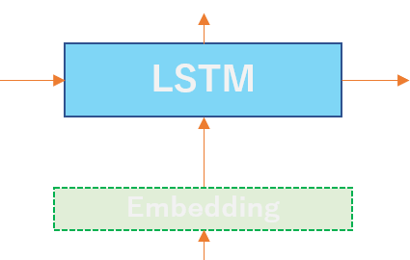
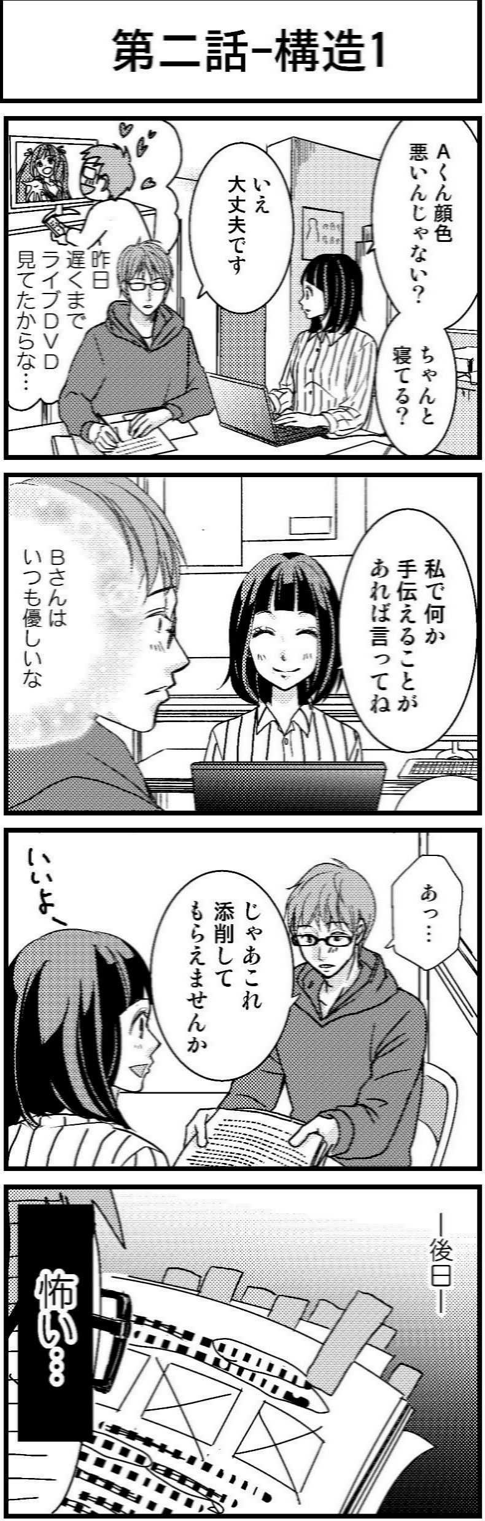



実験 2
時系列長 N = 2 の場合
MLP
<pad>
$$h_{1}$$
$$S_{0}$$
$$S_{1}$$
<pad>
Aくん顔色 …
寝てる？
※ 一つの吹き出しを一文とする
※ <pad> の分散表現はゼロベクトル
Notes:
実験2におけるセリフの入力方法について詳しく説明します.
まず, 時系列長が2の場合,
データセットの仕様上, 各4コマは時系列的につながっていないため, 各4コマの序盤のセリフには
参照できる過去のセリフがありません. そこで, その分散表現を零ベクトルとするpaddingトークンをおくことでこの問題を解決しました.
また, 1つの吹き出しの中を1文としています.

Slide 24
実験 2
時系列長 N = 2 の場合
MLP
<pad>
$$h_{1}$$
$$S_{0}$$
$$S_{1}$$
Aくん顔色 …
寝てる？
いえ
大丈夫です
Notes:
「いいえ、大丈夫です」の感情を推定する場合には, 同様にその一つ前のセリフを共に入力し, 最後の隠れ層の出力のみを取り出します.

Slide 25
実験 2
時系列長 N = 2 の場合
MLP
<pad>
$$h_{1}$$
$$S_{0}$$
$$S_{1}$$
昨日 …
見てたからな…
私で何か …
あれば言ってね
※ 同一の 4 コマに含まれていれば連続と扱う
Notes:
また, 同一の4コマに含まれていれば連続しているので, コマを跨ぐことは可能です.

Slide 26




実験 2
時系列長 N = 3 の場合
<pad>
MLP
<pad>
$$h_{2}$$
$$S_{0}$$
$$S_{1}$$
$$S_{2}$$
<pad>
<pad>
Aくん顔色 …
寝てる？
※ 各 4 コマの初めに N – 1 個の <pad>
Notes:
時系列長が3の場合も同様です.
各4コマの初めには2個のパディングが置かれます.

Slide 27
実験 2
時系列長 N = 3 の場合
<pad>
MLP
<pad>
$$h_{2}$$
$$S_{0}$$
$$S_{1}$$
$$S_{2}$$
Aくん顔色 …
寝てる？
いえ
大丈夫です
昨日 …
見てたからな…
Notes:
以下同様です.

Slide 28
Data Augmentation
日本語 WordNet のシソーラスを用いてデータを拡張
※同時に変換するのは最大で1単語のみ
オリジナル:
B さん は いつも 優しい な
B さん は 何時も 優しい な
B さん は いつも 思いやりがある な
B さん は いつでも 優しい な
B さん は いつも 温かい な
・
・
・
・
・
・
Notes:
このデータセットの欠点として, データ数が極めて少ないことが挙げられます.
そこで, 本実験では日本語WordNetのシソーラスを用いてData Augmentationをしました.
このように同時に変換するのは最大で1単語のみとしました.

Slide 29
実験設定 (実験 1 ・ 2 共通)
・訓練用データ 1 ~ 5 話 (拡張後)
・訓練：検証 ＝ ８：２
・評価用モデル 検証用データにおける F 値 が最大となるエポックを採用
・評価用データ 6 ~ 10 話
(オリジナルのセリフのみ)
Notes:
訓練用データは各タッチの拡張された1~5話のセリフを用いて,
学習時には訓練用と検証用を8:2に分けました.
評価用モデルは検証用データにおける正例のF値が最大となるエポックを採用し,
評価用データは各タッチの6~10話のうち,オリジナルのセリフのみを使いました.

Slide 30
実験 2 の学習時おける入力列の制限
N – 1 個の入力
末尾の入力
オリジナル
オリジナル
・・・
オリジナル
拡張後 1
拡張後 2
・
・
・
拡張後 m
オリジナルのみ
実験 1 とのデータ数は一致
Notes:
そして,実験２では末尾以外のセリフをオリジナルのものに制限することで, 実験1とのデータ数を一致させました.

Slide 31
データ数
 | ラベル | ギャグ | 少女漫画 | 少年漫画 | 青年漫画 | 萌え
訓練 + 検証 | 喜楽 | 15 | 39 | 15 | 18 | 25
 | その他 | 40 | 26 | 45 | 44 | 35
 | 喜楽 (拡張後) | 1115 | 2575 | 940 | 998 | 1766
 | その他 (拡張後) | 2851 | 1391 | 3076 | 3145 | 2323
評価 | 喜楽 | 10 | 38 | 12 | 14 | 22
 | その他 | 56 | 29 | 52 | 51 | 42
訓練 + 検証用データ
Data Augmentation によって約 65 倍
Notes:
実験で用いたデータ数はこのようになります.

Slide 32
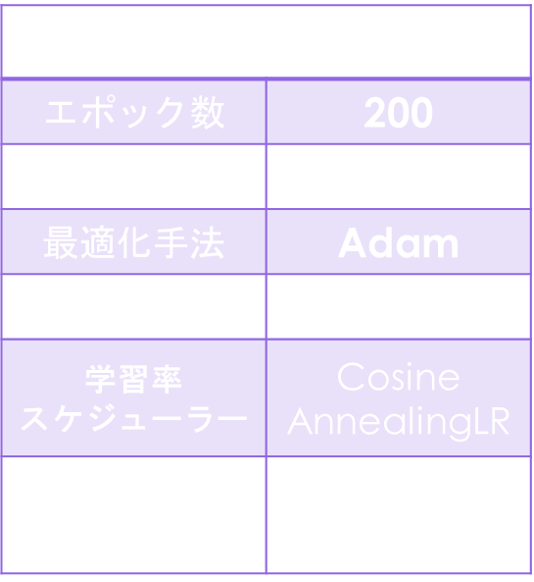
パラメータ
実験１・２
エポック数 | 200
バッチサイズ | 16
最適化手法 | Adam
初期学習率 | $$5.0 × {10}^{−6}$$
学習率 スケジューラー | Cosine AnnealingLR
損失関数 | cross entropy loss
[実験１] 3層MLP
入力層次元 | 300
隠れ層次元 | 30
出力層次元 | 2
活性化関数 | tanh ^{*1}
ドロップアウト率 | 0.5
*1 出力層ではsoftmax
[実験２] LSTM
入力層次元 | 300
隠れ層次元 | 300
Notes:
実験で用いたパラメータはこのようになります.
エポック数は200, バッチサイズは16, 損失関数はcross entropy lossを用いました.

Slide 33
パラメータ
クラス重み
多くのタッチにおいて,
正例は負例に対してデータ数が非常に少ない不均衡データ
訓練用データにおける各ラベルのデータ数の逆数を クラス重みとして設定
Notes:
また,
多くのタッチにおいて,
正例は負例に対してデータ数が非常に少ない不均衡データであることから,
訓練用データにおける各ラベルのデータ数の逆数をクラス重みとして設定しました.

Slide 34
発表の流れ
はじめに
データセット
要素技術
実験設定・手順
結果・考察
まとめと今後の課題
Notes:
結果と考察です
簡単のため, 5タッチにおける平均を取った結果を示します.

Slide 35
実験 1
識別器 | 5 タッチ平均
 | Acc | Recall^{*1} | F 値^{*2}
MLP | 0.66 | 0.32 | 0.31
SVM | 0.65 | 0.19 | 0.19
Random Forest | 0.67 | 0.19 | 0.20
ベースライン^{*3} | 0.71 | 0.00 | 0.00
*1
Recall:
正例の再現率
-------------------
*2
F 値:
正例の F 値
-------------------
*3
ベースライン:
すべての予測値が
負例の場合
Notes:
実験1の結果について述べます.
表においてRecall, F値は正例のもので,
また, ベースラインとしてはすべての予測値が負例の場合を設定しました.
accuracyにおいてはベースラインを切りましたが, Recall, F値においてはどれもベースラインを超え,
MLPにおいては共に最大値を取りました.
SVM, RFではRecallが0だったタッチも多くあり, 不均衡データにおける分類が上手くいかなかったことが分かりました.

Slide 36
実験 2
時系列長 N | 5 タッチ平均
 | Acc | Recall | F 値
2 | 0.51 | 0.64 | 0.41
3 | 0.50 | 0.62 | 0.39
4 | 0.50 | 0.65 | 0.40
5 | 0.48 | 0.66 | 0.39
6 | 0.52 | 0.71 | 0.44
ベースライン | 0.71 | 0.00 | 0.00
実験 1
MLP | 0.66 | 0.32 | 0.31
Notes:
次に実験２の結果です.
実験1に比べて大きくaccuracyは下がったものの,
Recallは倍以上
F値も若干の向上を見ることができ,
時系列長が6の場合はRecall, F値共に最大値を取りました.

Slide 37
実験 2
時系列長 N | 5 タッチ平均
 | Acc | Recall | F 値
2 | 0.51 | 0.64 | 0.41
3 | 0.50 | 0.62 | 0.39
4 | 0.50 | 0.65 | 0.40
5 | 0.48 | 0.66 | 0.39
6 | 0.52 | 0.71 | 0.44
ベースライン | 0.71 | 0.00 | 0.00
時系列考慮の
有用性
実験 1
MLP | 0.66 | 0.32 | 0.31
Notes:
このことから時系列考慮の有用性を確認できました.
しかし, 本実験で用いたハイパーパラメータは恣意的なものであり,
妥当性を考慮していません.
よってoptunaなどを用いたハイパーパラメータのチューニングによって,
最大性能同士の比較が可能になると思われます.
また, 漫画特有の文章表現がDoc2Vecで学習されていなかった可能性や
Data Augmentation において
大きく意味が異なるものなどが生成されていたことが
精度が上がらなかった原因として考えられます.

Slide 38
発表の流れ
はじめに
データセット
要素技術
実験設定・手順
結果・考察
まとめと今後の課題
Notes:
まとめと今後の課題です.

Slide 39
まとめ
・Doc2Vec で得た分散表現からセリフの感情推定を行った
・ベースラインを大きく上回る成果は出なかった
・時系列を考慮することの有用性を確認した
Notes:
本実験では
Doc2vecで得た分散表現からセリフの感情推定を行いました.
ベースラインを大きく上回る成果は出ませんでしたが,
時系列を考慮することの有用性を確認できました.

Slide 40
今後の課題
・optuna を用いたハイパーパラメータのチューニング
・漫画特有の文章表現の追加学習
・形態素の品詞に基づいた Data Augmentation
・マルチモーダルな手法の提案
Notes:
今後の課題としては
Optunaを用いたハイパーパラメータのチューニング
漫画特有の文章表現の学習
形態素の品詞に基づいたData Augmentation
そして,
マルチモーダルな手法の提案が挙げられます.

Slide 41
ご清聴ありがとうございました

Slide 43
Word2Vec
単語の分散表現を得る手法
・Continuous Bag-of-Words
周辺の単語から中心の単語を予測するように学習
・Skip-gram
ある単語から周辺の単語を予測するように学習
Notes:
そして, Word2Vecがその単語の分散表現を得る手法の一つで,
これら2つの学習方法があります.

Slide 44
Doc2Vec
Word2Vec を文章に拡張した手法
文章の分散表現を得る
・Distributed Memory
文書 ID + 周辺の単語から中心の単語を予測する ように学習
・Distributed Bag-of-Words
文書 IDのみから文書に含まれる単語を予測する ように学習
Notes:
Doc2VecはWord2Vecを文章に拡張した手法で, 文章の分散表現を得ることができます.
同様に2つの学習方法がありますが, 今回は上の方法を用いました.

Slide 45
Doc2Vec
Wikipedia, 小説家になろう, 青空文庫から抽出した
約 30 GB の大規模コーパスを用いて
事前学習させたモデルを使用.
Notes:
そして, 本実験ではこのような大規模コーパスを用いて事前学習させたものを使用しました.

Slide 46




Long short-term memory (LSTM)
・入力ゲート, 忘却ゲート, 出力ゲート の導入
＝＞過去のデータを選択的に記憶可能
・重みを掛けずに線形和として過去のデータ
を保持
＝＞勾配消失, 爆発を改善
$$y_{t−1}$$
$$y_{t}$$
$$y_{t−1}$$
$$y_{t}$$
RNN
Block
LSTM
Block
$$x_{t}$$
$$x_{t}$$
RNN
LSTM
[RNN 問題点]
・長期依存性
・勾配消失, 勾配爆発
Notes:
次にLong short-term memoryについて説明します.
これは再帰型ニューラルネットワーク, RNN の一種ですが,
RNNの従来の問題点である, 長期依存性や勾配消失, 勾配爆発を改善したネットワークです.

Slide 47
Doc2Vec 学習パラメータ
モデル | PV-DM
vector size | 300
epoch | 30
window | 8
alpha | 0.05
min count | 5
workers | 4
学習時間 10時間
Notes:
dm: 1の時はPV-DMを学習, それ以外の場合はPV-DBOW. vector_size: 分散表現の次元数. window: N-gramのNのサイズ. alpha: 学習率 min_alpha: 最低学習率. 学習率はこのモデルではこれ以上下がらない. min_count: 出現回数がmin_count以上のものだけ単語としてとる. sample: downsampling, つまり接続詞等の非常に頻繁に出現する単語を無視する確率である. workers: 並列実行数

Slide 48
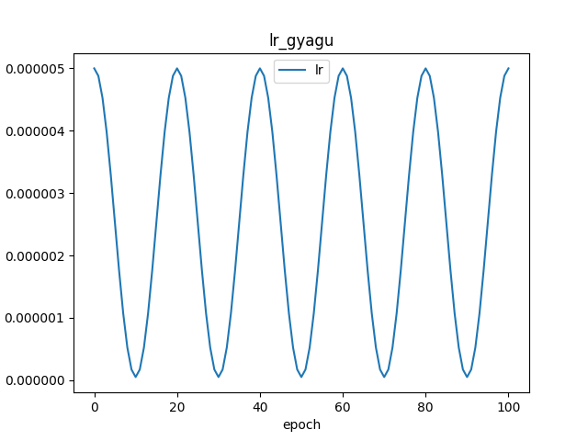
CosineAnnealingLR
周期：20 epoch
上端 : 5e-06
下端 : 5e-08

Slide 49
実験 データ処理順まとめ
4 コマストーリーデータセットから感情アノテートが付いたセリフのみを抽出
JUMAN++ を用いて形態素解析
日本語 WordNet のシソーラスを用いて Data Augmentation
Doc2Vec を用いてセリフの分散表現を得る

Slide 50
実験 学習時間
2 分 / (200epoch・1 タッチ)
30 分 / (200 epoch ・1 タッチ)
時系列長に応じて 5~7 分かかった

Slide 51
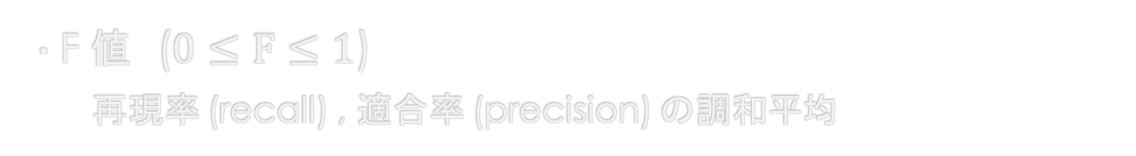



評価指標
 |  | 予測
 |  | 正例 | 負例
真値 | 正例 | TP | FN
 | 負例 | FP | TN
・F 値 ($0≤F≤1$)
再現率 (recall) , 適合率 (precision) の調和平均
$$recall= \frac{TP}{TP+FN}$$
$$precision= \frac{TP}{TP+FP}$$
$$F= \frac{2 ×recall ×precision}{recall+precision}$$
Notes:
最後に

Slide 52
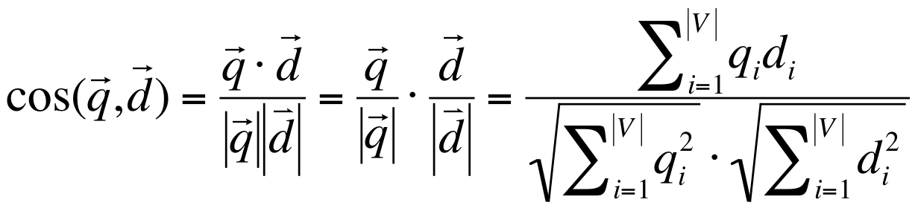
コサイン類似度 とは
ベクトル同士の成す角度の近さを表現
1 に近ければ類似
0 に近ければ似ていない

Slide 53
Optuna とは
ハイパーパラメータの最適化を自動化するための
ソフトウェアフレームワーク
ハイパーパラメータの値を自動的に調整
優れた性能を発揮する値を決定

Slide 54
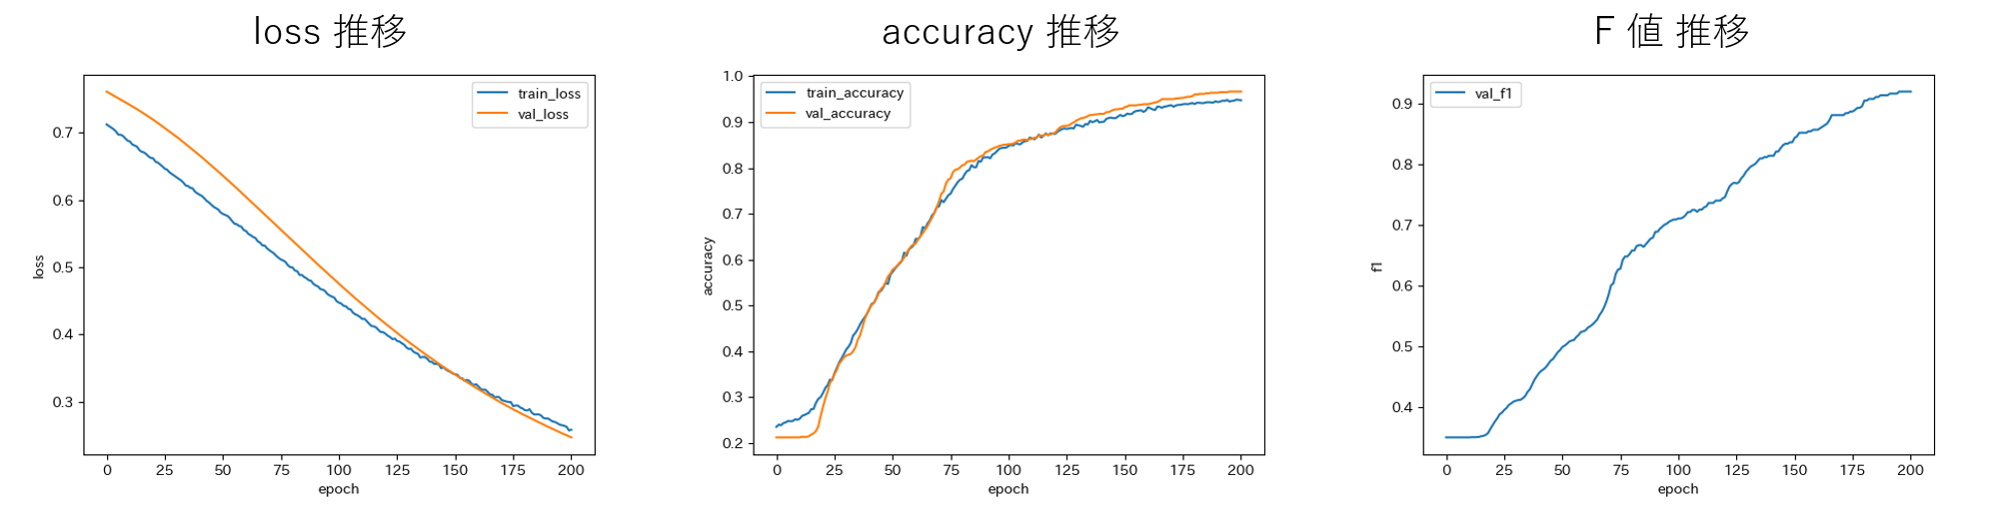
実験 1 学習推移
少年漫画タッチ

Slide 55
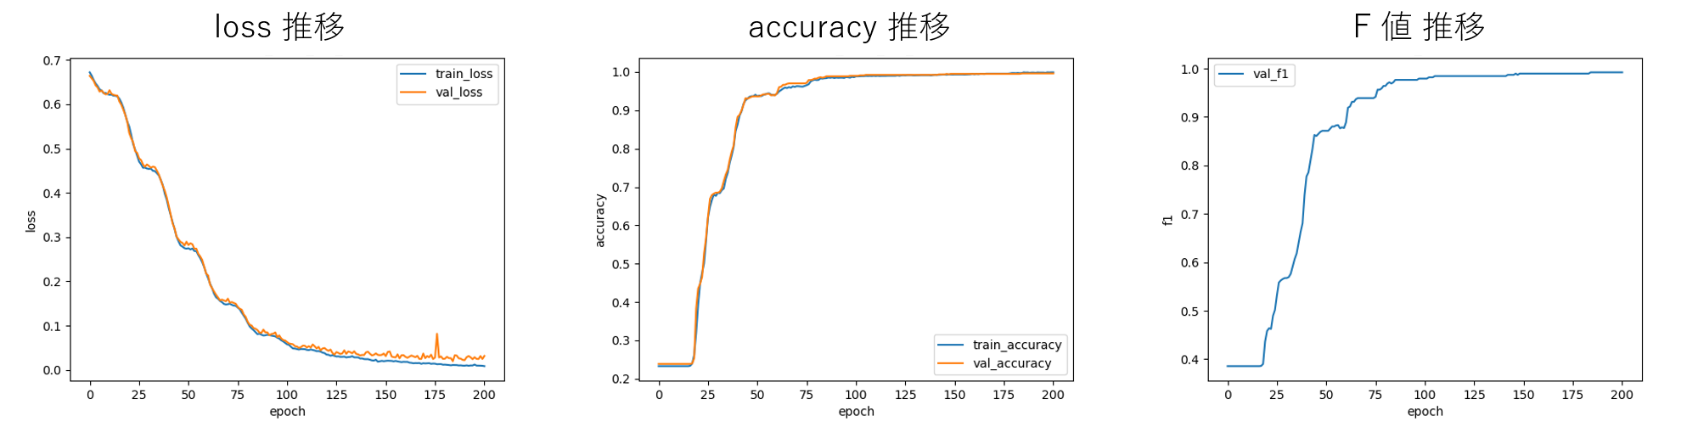
実験 2 学習推移
少年漫画タッチ
時系列長 N = 6

Slide 56
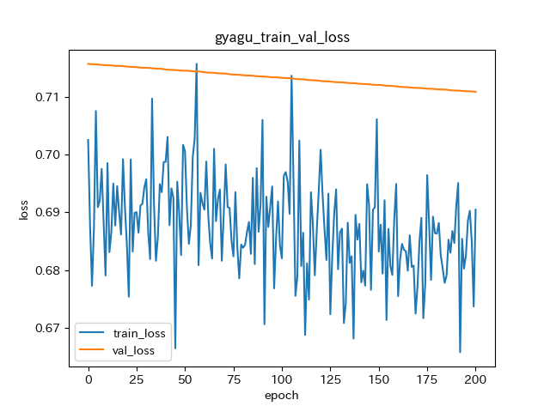
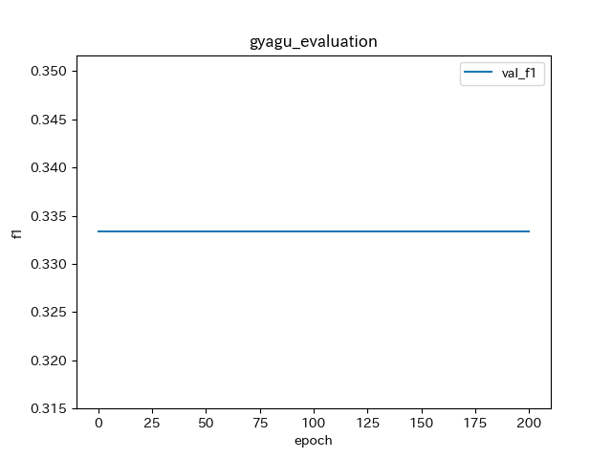
実験 1 ・ 2 拡張前の結果
学習はほとんど進まず,
評価用データにおける結果はクラス重みがより強く働き,
正例に大きく偏ることが多かった.
MLP における学習推移 (ギャグタッチ)

Slide 57
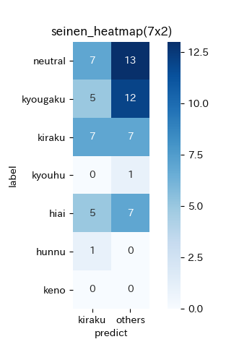
実験 1 混合行列
青年漫画タッチ 評価 混合行列
ニュートラル
驚愕
喜楽
真値
恐怖
悲哀
憤怒
嫌悪
喜楽
その他
予測

Slide 58
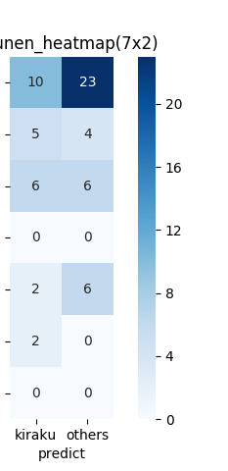
実験 2 混合行列 時系列長 N = 6 の場合
少年漫画タッチ 評価 混合行列
ニュートラル
驚愕
喜楽
真値
恐怖
悲哀
憤怒
嫌悪
喜楽
その他
予測

Slide 59
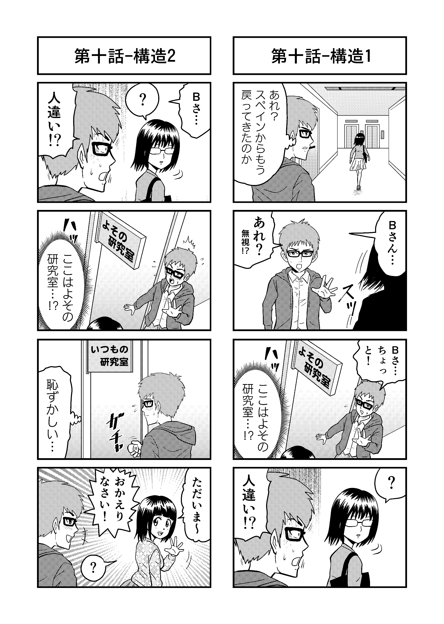
実験 2 喜楽と判別されてしまった例
< ギャグタッチ N = 6 >
嫌悪
・
・
驚愕

Slide 60
実験 2 喜楽と判別できなかった例
< ギャグタッチ N = 6 >
そうなんだ～
今日は良い実験結果が出たな
もう少し頑張るか
実験 1 でも失敗していた.
分散表現が上手く取れていない

Slide 61
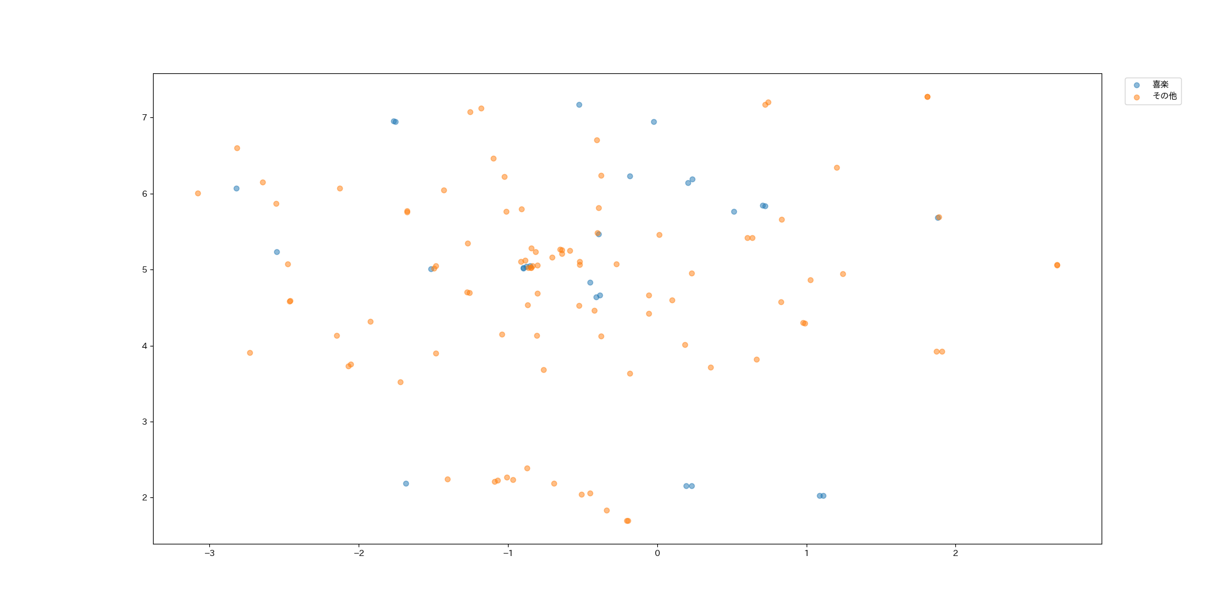
t-SNE による解析
少年漫画タッチ
Notes:
次にデータについての考察を述べます.
この図は少年漫画タッチのオリジナルのセリフの分散表現について,
T-sneを用いて2次元にマッピングしたもので, それぞれの軸は T-sneによって求められた特徴量を表しています.
喜楽ラベルのまとまりはいくつか見られますが

Slide 62
t-SNE による解析
少年漫画タッチ
明確な境界は見えなかった
Notes:
明確な境界は見えませんでした.
これは, Doc2Vecが文脈よりも出現単語に影響を受けて学習するという性質と
そもそも漫画特有の口語表現などが学習されていなかったことによるものだと考えられ,
Manga109のセリフの追加学習やBERTなどの他の分散表現獲得手法の検討, 比較が
必要であると推測できます.

Slide 63
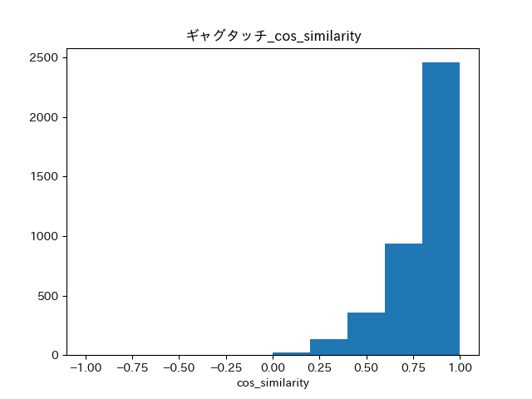
Data Augmentation の妥当性
オリジナル⇔拡張 コサイン類似度 (ギャグタッチ)
データ数
コサイン類似度
Notes:
次にData Augmentationの妥当性について考察します.
これはギャグタッチにおける拡張されたセリフとそれぞれに対応するオリジナルのセリフとのコサイン類似度をとった
ヒストグラムです.
横軸にコサイン類似度, 縦軸にデータ数を取っています.

Slide 64
Data Augmentation の妥当性
オリジナル⇔拡張 コサイン類似度 (ギャグタッチ)
データ数
コサイン類似度
Notes:
コサイン類似度が0.5以下のセリフには

Slide 65
Data Augmentation の妥当性
オリジナル⇔拡張 コサイン類似度 (ギャグタッチ)
オリジナル :
内緒です
気をつけてください
拡張後 :
奥義です
魂胆をつけてください
データ数
コサイン類似度
Notes:
これらのようなオリジナルと大きく意味が異なるものが多く含まれており,
コサイン類似度に関係なく, 意味は通じるが品詞が違ったり, 文法が間違っているものも含まれていました.
よって, コサイン類似度にしきい値を設けたり, 品詞を限定することで改善されるものだと考えられます.

Slide 66
実験 1 SVm, RF グリッドサーチ結果 例
SVM
Random Forest
'C': 0.01,
'gamma': 0.1,
'kernel': 'rbf'
'max_depth': 3, 'max_features': 1, 'n_estimators': 200
ギャグタッチ

Slide 68
時系列長 N | LSTM + MLP |  |  | Self-Attention
 | 5 タッチ平均 |  |  | 5 タッチ平均
 | Acc | Recall | F 値 | Acc | Recall | F 値
2 | 0.51 | 0.64 | 0.41 | 0.62 | 0.42 | 0.53
3 | 0.50 | 0.62 | 0.39 | 0.56 | 0.52 | 0.51
4 | 0.50 | 0.65 | 0.40 | 0.58 | 0.50 | 0.53
5 | 0.48 | 0.66 | 0.39 | 0.55 | 0.57 | 0.52
6 | 0.52 | 0.71 | 0.44 | 0.55 | 0.52 | 0.51
ベースライン | 0.71 | 0.00 | 0.00 | 0.71 | 0.00 | 0.00

Slide 69
Classification layer
文
BERT
label
(batch x max_seq_len)
(batch x 768)
(batch x 2)
Vector of [CLS]

